Slide 1
GESTION DE RIESGOS

Slide 2

Normas ISO
Son un conjunto de normas orientadas a ordenar la gestión de una empresa en sus distintos ámbitos
Se crearon con la finalidad de ofrecer orientación, coordinación, simplificación y unificación de criterios a las empresas y organizaciones con el objeto de reducir costes y aumentar la efectividad, así como estandarizar las normas de productos y servicios para las organizaciones internacionales.

Slide 3
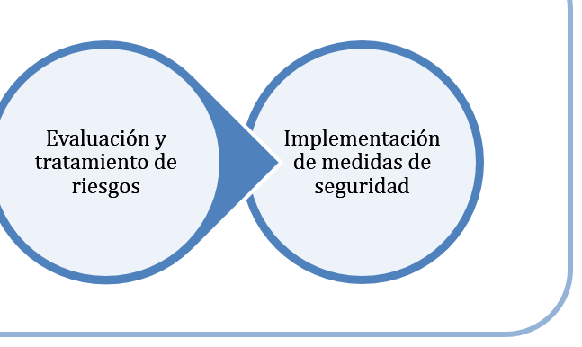
Gestión del Riesgo

Slide 4
Conceptos “hablemos el mismo idioma”
Gestión de Riesgo en la Seguridad Informática: es un método​ ​para determinar, analizar, valorar y clasificar el riesgo, para posteriormente implementar mecanismos que permitan controlarlo​.
Seguridad Informática ​sirve para la protección de la información, en contra de amenazas, para evitar daños y para minimizar riesgos, relacionados con ella.
Sistema de Gestión de la Seguridad de la Información El SGSI es el concepto sobre el que se construye ISO 27001.
La gestión de la seguridad de la información debe realizarse mediante ​un proceso sistemático, documentado y conocido por toda la organización.

Slide 5
Datos: es una representación simbólica de una variable cuantitativa o cualitativa.
Información​: es toda aquella documentación en poder de una organización e independientemente de la forma en que se guarde o transmita (escrita, representada mediante diagramas o impresa en papel, almacenada electrónicamente, proyectada en imágenes, enviada por fax o correo, o, incluso, transmitida de forma oral en una conversación presencial o telefónica), de su origen (de la propia organización o de fuentes externas) y de la fecha de elaboración​.
La info es lo que te agrega algo, inteligencia, ayuda, educacion, da conocimiento

Slide 6
La seguridad de la información consiste en la preservación de su ​confidencialidad, integridad y disponibilidad​, así como de los sistemas implicados en su tratamiento, dentro de una organización.
Algunos suman trazabilidad : registro de todo el proceso, seguimiento, historico (t hacia atras). Hacia adelante puede ser: quien va a poder usar/cambiar el dato, quien solo lo va a leer, o que parte del sistema
Así pues, estos tres términos constituyen la base sobre la que se cimienta todo el edificio de la seguridad de la información:
​Confidencialidad​: acceso a la información por parte únicamente de quienes estén autorizados.
​Integridad​: mantenimiento de la exactitud y completitud de la información y sus métodos de proceso.
​Disponibilidad​: Acceso a la información y los sistemas de tratamiento de la misma por parte de los usuarios autorizados cuando lo requieran.

Slide 7
ACTIVO : son los recursos del sistema de información o relacionados con éste, necesarios para que la Organización funcione correctamente y alcance los objetivos propuestos por su dirección. El activo esencial es la información.
AMENAZA: es la posibilidad de ocurrencia de cualquier tipo de evento o acció​n que puede producir un daño (material o inmaterial) sobre los elementos de un sistema.
VULMERALIDAD: es la capacidad, las condiciones y características del sistema mismo (incluyendo la entidad que lo maneja), que lo hace susceptible a amenazas, con el resultado de sufrir algún daño.
SE DENOMINA RIESGO: A LA MEDIDA DEL DAÑO PROBABLE SOBRE UN SISTEMA.

Slide 8
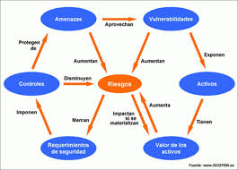

Slide 9
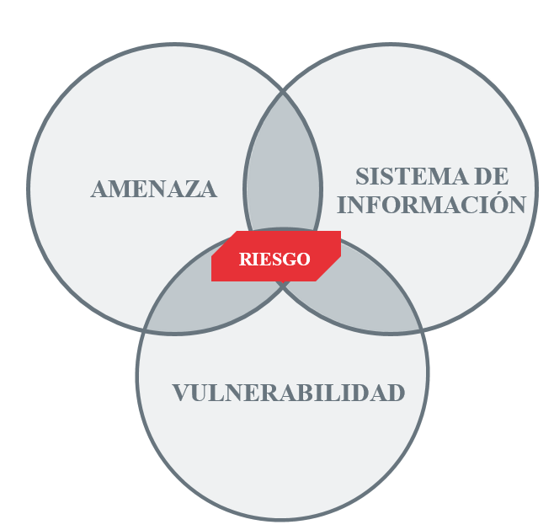
Buen grafico

Slide 10
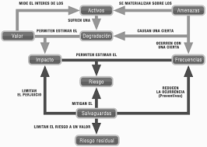

Slide 11
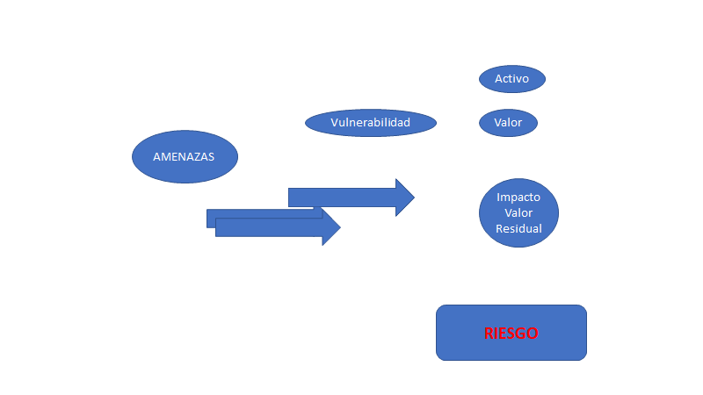
Dice cuanto en plata merece ser mejorada la seguridad de algo

Slide 12
SGSI (sistema de gestion de seguridad)
Con un SGSI, la organización conoce los riesgos a los que está sometida su información y los asume, minimiza, transfiere o controla mediante una sistemática definida, documentada y conocida por todos, que se revisa y actualiza constantemente​.
¿Qué incluye un SGSI? Un Sistema de Gestión de la Seguridad de la Información basado en ISO 27001 está formado por una serie de documentos que pueden clasificarse en una pirámide de cuatro niveles.

Slide 13
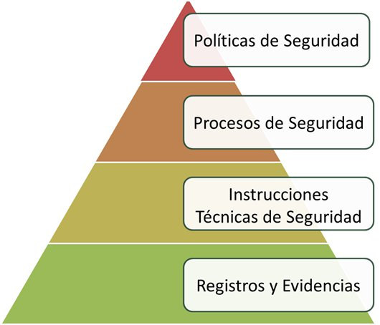

Slide 14
¿Cómo se implementa un SGSI?
Para establecer y gestionar un Sistema de Gestión de la Seguridad de la Información en base a ISO 27001, se utiliza el ciclo continuo PDCA, tradicional en los sistemas de gestión de la calidad.
P l a n ( p l a n i f i c a r ) : ​ establecer el SGSI.
D o ( h a c e r ) : ​ implementar y utilizar el SGSI
​ C h e c k ( v e r i f i c a r ) : ​ monitorizar y revisar el SGSI.
​ A c t ( a c t u a r ) : ​ mantener y mejorar el SGSI.

Slide 15
P l a n :​ Establecer el SGSI
​Definir el ​alcance​ ​del SGSI en términos del negocio, la organización, su localización, activos y tecnologías, incluyendo detalles y justificación de cualquier exclusión
Definir una ​metodología de evaluación del riesgo​
Identificar los riesgos
Analizar y evaluar los riesgos

Slide 16
D o :​ Implementar y utilizar el SGSI
Definir un plan de tratamiento de riesgos​
Implantar el plan de tratamiento de riesgos​
​Implementar los controles​ anteriormente seleccionados
Definir ​un sistema de métricas​ que permita obtener resultados reproducibles
Procurar programas de ​formación y concienciación​
Gestionar las operaciones del SGSI.
​Gestionar los recursos​

Slide 17
C h e c k : ​ Monitorizar y revisar el SGSI
Ejecutar procedimientos de monitorización y revisión
Revisar regularmente la ​efectividad del SGSI​,
Medir la ​efectividad de los controles
Realizar periódicamente ​auditorías internas​ del SGSI
​Actualizar los planes de seguridad​
​Registrar acciones y eventos

Slide 18
A c t :​ Mantener y mejorar el SGSI
Implantar en el SGSI las ​mejoras identificadas​.
Realizar las ​acciones preventivas y correctivas​
Comunicar las acciones y mejoras​ a todas las partes interesadas
Asegurarse que las mejoras introducidas alcanzan los ​objetivos previstos​.

Slide 19
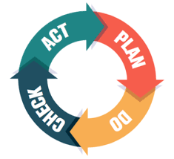

Slide 20
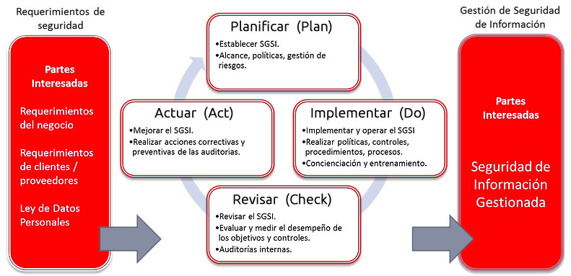

Slide 21
Análisis de Riesgo
Permite ubicar el riesgo y conocer los factores que influyen, negativa- o positivamente, en el riesgo.
E​n el proceso de analizar un riesgo también es importante de reconocer que cada riesgo tiene sus características:
● Dinámico y cambiante (Interacción de ​Amenazas​ y ​Vulnerabilidad​)
● Diferenciado y tiene diferentes caracteres (caracteres de Vulnerabilidad)
● No siempre es percibido de igual manera en una institución

Slide 22
ACTIVOS
Se denominan activos los recursos del sistema de información o relacionados
El activo esencial es la información​ que maneja el sistema; o sea los datos.
Los servicios​ que se necesitan para poder gestionar dichos datos.
Las aplicaciones informáticas​ (software) que permiten manejar los datos.
Los equipos informáticos​ (hardware) y que permiten hospedar datos, aplicaciones y servicios.
Las redes de comunicaciones​ que permiten intercambiar datos.
Las instalaciones​ que acogen equipos informáticos y de comunicaciones.
Las personas​ que explotan u operan todos los elementos anteriormente citado

Slide 23
Valoración. Por qué interesa un activo X lo que vale.
No se está hablando de lo que cuestan las cosas, sino de lo que valen.
Si algo no vale para nada, prescíndase de ello.
Si no se puede prescindir impunemente de un activo, es que algo vale;
Eso es lo que hay que averiguar pues eso es lo que hay que proteger
Valores Cuantitativos y/o Cualitativos

Slide 24
El modelo se puede aplicar a los diferentes elementos de manera aislado, pero es sumamente importante aplicarlo también al sistemas completa,
Entre más alta la Probabilidad de Amenaza y Magnitud de Daño, más grande es el riesgo y el peligro al sistema, lo que significa que es necesario implementar mayores medidas de protección.
Existen varios métodos de como valorar un riesgo y al final, todos tienen los mismos retos -las variables son difíciles de precisar y en su mayoría son estimaciones- y llegan casi a los mismos resultados y conclusiones.
En el ámbito de la ​Seguridad Informática​, el método más usado es el Análisis de Riesgo. La valoración del riesgo basada en la fórmula matemática:
Riesgo = Probabilidad de Amenaza x Magnitud de Daño

Slide 25
¿Cuánto vale la “salud” de los activos?
La valoración es la determinación del coste que supondría salir de una incidencia que destrozara el activo​.
Hay muchos factores a considerar:
• ​coste de reposición:​ adquisición e instalación
• coste de mano de obra​ (especializada) invertida en recuperar el activo
• lucro cesante​: pérdida de ingresos
• ​capacidad de operar​: confianza de los usuarios y proveedores
• ​sanciones ​por incumplimiento de la ley u obligaciones contractuales
• ​daño a otros activos​, propios o ajenos • ​daño a personas

Slide 26
Valoración cualitativa -
Las escalas cualitativas permiten avanzar con rapidez, posicionando el valor de cada activo en un orden relativo respecto de los demás.
Es frecuente plantear estas escalas como “órdenes de magnitud” y, en consecuencia, derivar estimaciones del orden de magnitud del riesgo.
La limitación de las valoraciones cualitativas es que no permiten comparar valores más allá de su orden relativo.
No se pueden sumar valores.

Slide 27
Valoración cuantitativa
Las valoraciones numéricas absolutas cuestan mucho esfuerzo;
pero no adolecen de los problemas de las valoraciones cualitativas.
Sumar valores numéricos es absolutamente “natural” y la interpretación de las sumas no es nunca motivo de controversia.
Si la valoración es dineraria, además se pueden hacer estudios económicos • ¿Vale la pena invertir tanto dinero en esta salvaguarda? • ¿Qué conjunto de salvaguardas optimizan la inversión? • ¿En qué plazo de tiempo se recupera la inversión? • ¿Cuánto es razonable que cueste la prima de un seguro?

Slide 28
Las amenazas son “cosas que ocurren”.
Hay accidentes naturales (terremotos, inundaciones, ...)
y desastres industriales (contaminación, fallos eléctricos, ...) ​
ante los cuales el sistema de información es víctima pasiva; pero no por ser pasivos hay que permanecer indefensos​.
Hay amenazas causadas por las personas,
bien errores,
bien ataques intencionados.
No todas las amenazas afectan a todos los activos, sino que hay una ​cierta relación entre el tipo de activo y lo que le podría ocurrir.

Slide 29
Valoración de las amenazas
Cuando un activo es víctima de una amenaza, no se ve afectado en todas sus dimensiones, ni en la misma cuantía.
Una vez determinado que una amenaza puede perjudicar a un activo, hay que estimar cuán vulnerable es el activo, en dos sentidos​:
degradación​: cuán perjudicado resultaría el activo
frecuencia:​ cada cuánto se materializa la amenaza

Slide 30
Determinación del impacto
Se denomina impacto a la medida del daño sobre el activo derivado de la materialización de una amenaza.
Conociendo el valor de los activos (en varias dimensiones) y la degradación que causan las amenazas, es directo derivar el impacto que estas tendrían sobre el sistema.
La única consideración que queda hacer es relativa a las dependencias entre activos.
Es frecuente que el valor del sistema de información se centre en los servicios que presta y los datos que maneja, al tiempo que las amenazas suelen materializarse en los medios.

Slide 31
Determinación del riesgo
Se denomina riesgo: ​a la medida del daño probable sobre un sistema​.
Conociendo el impacto de las amenazas sobre los activos, es directo derivar el riesgo sin más que tener en cuenta la frecuencia de ocurrencia
. El riesgo crece con el impacto y con la frecuencia

Slide 32
Salvaguardas
Se definen las salvaguardas o contra medidas como aquellos procedimientos o mecanismos tecnológicos que reducen el riesgo​.
Hay amenazas que se conjuran simplemente organizándose adecuadamente, otras requieren elementos técnicos (programas o equipos), otras seguridad física y, por último, está la política de personal.
Reduciendo la frecuencia​ de las amenazas. Se llaman salvaguardas preventivas. Las ideales llegan a impedir q la amenaza se materialice.
Hay salvaguardas que directamente ​limitan la posible degradación​, ​permiten detectar inmediatamente el ataque​ para frenar que la degradación permitir la ​pronta recuperación​ del sistema cuando la amenaza lo destruye.

